Slide 1
Chapitre 3 – Leçon 8
Correction des exercices

Slide 2
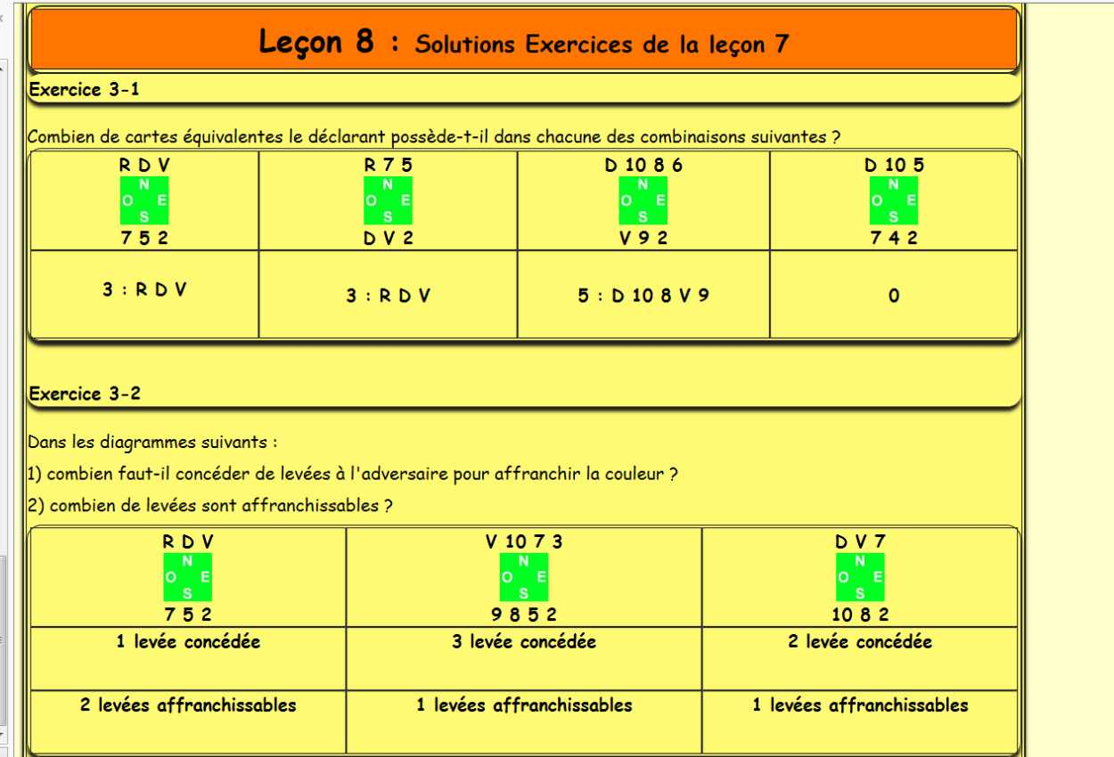

Slide 3
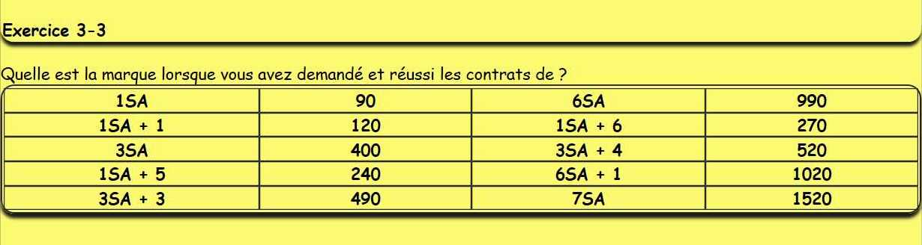

Slide 4
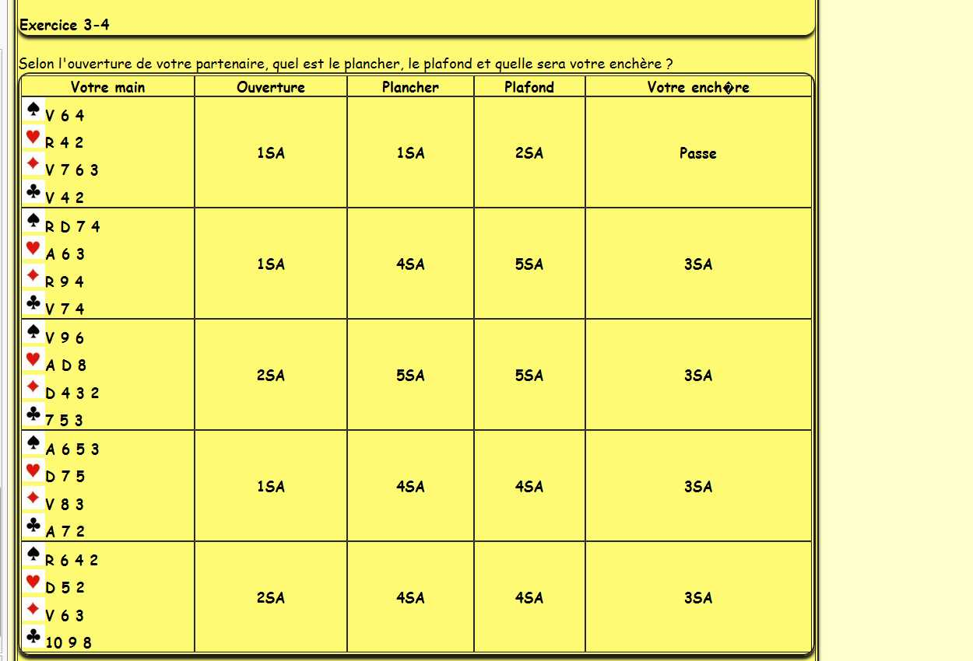
v
vv
vv
vv
vv
vv

Slide 5
Chapitre 3 – Leçon 8
Emploi du palier inutile de 2SA

Slide 6
Chapitre 3 – Leçon 7
Exercice 1 : palier inutile de 2SA
Votre partenaire a ouvert de 1SA :
V 6 3 A 5 4 2 V 4 2 10 8 4
A 9 4 3 R 8 2 D 7 5 4 V 3
R V 5 2 A 8 3 D V 5 V 5 2
D 2 V 9 3 R 10 5 2 R 7 4 3
Plancher : 21
Plancher : 25
Plancher : 27
Plancher : 24
Plafond : 23
Plafond : 27
Plafond : 29
Plafond : 26
Décision : passe
Décision : 3SA
Décision : 3SA
Décision : 2SA enchère de proposition
Partenaire j’ai 9 points, à vous de décider : passe ou 3SA

Slide 7
Chapitre 3 – Leçon 7
Enchère de proposition
32H
 | Contrat de manche |  | Contrat de manche | Plafond Plancher | Contrat de manche | Plafond
25H
 | Contrat Partiel | Plafond Plancher | Contrat Partiel |  | Contrat Partiel | Plancher
 | Passe |  | 3SA
2SA
Partenaire : j’ai 9 points, je te laisse la décision :
- Avec 15H Passe
- Avec 16 à 17H 3SA

Slide 8
Chapitre 3 – Leçon 7
Le problème des mains de 8 points
R 6 D 8 2 D 7 5 3 V 8 6 4
Après une ouverture de 1SA, calculez :
Le plancher :
Le plafond :
23
25
On ne peut dire 2SA, car l’ouvreur risque de dire 3SA avec 16 points et donc de jouer une manche avec 24 points. Il faut passer.

Slide 9
Chapitre 3 – Leçon 7
Tableau Récapitulatif
Ouvreur | Répondant
1SA | 0 à 8H PASSE 0 à 9H 2SA 10 à 15H 3SA | L’ouvreur a 15H PASSE L’ouvreur a 16H à 17H 3SA

Slide 10

Chapitre 3 – Leçon 7
Rapport entre cartes maîtresses adverses et les cartes équivalentes du déclarant.
 | D 5 2
A 8 7 |  | R 10 9 3
 | V 6 4
 | D 5 2
A 8 7 |  | R 9 6 3
 | V 10 4
Le déclarant a 2 cartes équivalentes et le camp adverse 2 cartes maîtresses
Le déclarant a 3 cartes équivalentes et le camp adverse 2 cartes maîtresses. Le 10 peut être promu au rang de carte maîtresse.
Pour que l’affranchissement aboutisse
Il faut que le déclarant dispose au moins d’une carte équivalente de plus que de cartes maîtresses adverses.

Slide 11
Chapitre 3 – Leçon 7
Condition distributionnelle.
 | D 10
A 8 7 4 |  | R 9 6 5 3
 | V 2
Le déclarant a 3 cartes équivalentes et le camp adverse 2 cartes maîtresses. Le 10 pourra être promu au rang de carte maîtresse si on ajoute une petite carte.
D 10 3
V 2
D 10
V 3 2
ou
Pour que l’affranchissement aboutisse :
Il faut que l’une des mains du déclarant détienne au moins une carte de plus que le nombre de cartes maîtresses adverses.

Slide 12
Chapitre 3 – Leçon 7
Exercice 1 :
 | V 10 9 8 5 2 | D V 10 5 9 7 6 3 | D V 10 2 | R D V 10 | 10 9 8 4 3 7 6 2
Nombre de cartes équivalentes
Nombre de cartes Maîtresses adverses
Affranchissement possible ?
Pourquoi ?
4
4
3
4
5
3
2
2
1
4
Oui
Oui
Non
Oui
Oui
Il manque une petite carte

Slide 13
Chapitre 3 – Leçon 7
Exercice 2 : Prévisions dans le temps
 | R D 10 2 V 5 4 3 | D V 9 2 10 5 4 3 | D V 5 10 4 2 | V 10 9 3 8 5 4 2
Les 2 conditions d’affranchissement sont remplies ?
Nombre de levées d’affranchissement produites ?
Nombre de fois où il faut rendre la main à l’adversaire ?
Oui
Oui
Oui
Oui
3
2
1
1
1
2
2
3

Slide 14
Chapitre 3 – Leçon 7
Exercice 3 : Généralisation
 | D 10 8 5 9 4 3 2 |  | R D 9 2 10 5 4 3
Nombre de cartes équivalentes ?
Nombre de cartes maîtresses de la défense ?
Nombre de levées adverses ?
Nombre de levées affranchies ?
4
4
3
2
3
2
1
2

